Slide 1


Chính tả
Chuyện cổ tích về loài người

Slide 2


Nội dung
Tìm hiểu bài
Chính tả (nhớ viết)
Luyện viết từ khó
Bài tập chính tả

Slide 3

01
Tìm hiểu bài

Slide 4
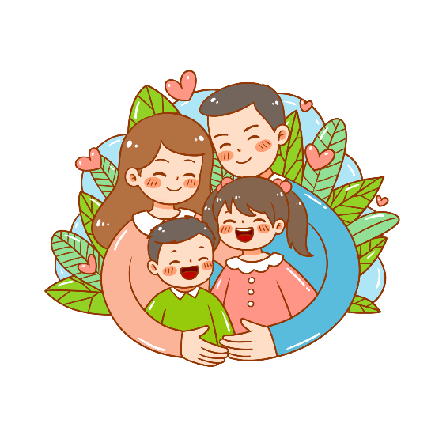
Chuyện cổ tích về loài người
“Mắt trẻ con sáng lắm
Nhưng chưa thấy gì đâu
Mặt trời mới nhô cao
Cho trẻ con nhìn rõ.
Nhưng còn cần cho trẻ
Tình yêu và lời ru
Cho nên mẹ sinh ra
Để bế bồng chăm sóc.
Muốn cho trẻ hiểu biết
Thế là bố sinh ra
Bố bảo cho biết ngoan
Bố dạy cho biết nghĩ.
Rộng lắm là mặt bể
Dài là con đường đi
Núi thì xanh và xa
Hình tròn là trái đất.”
Xuân Quỳnh

Slide 5
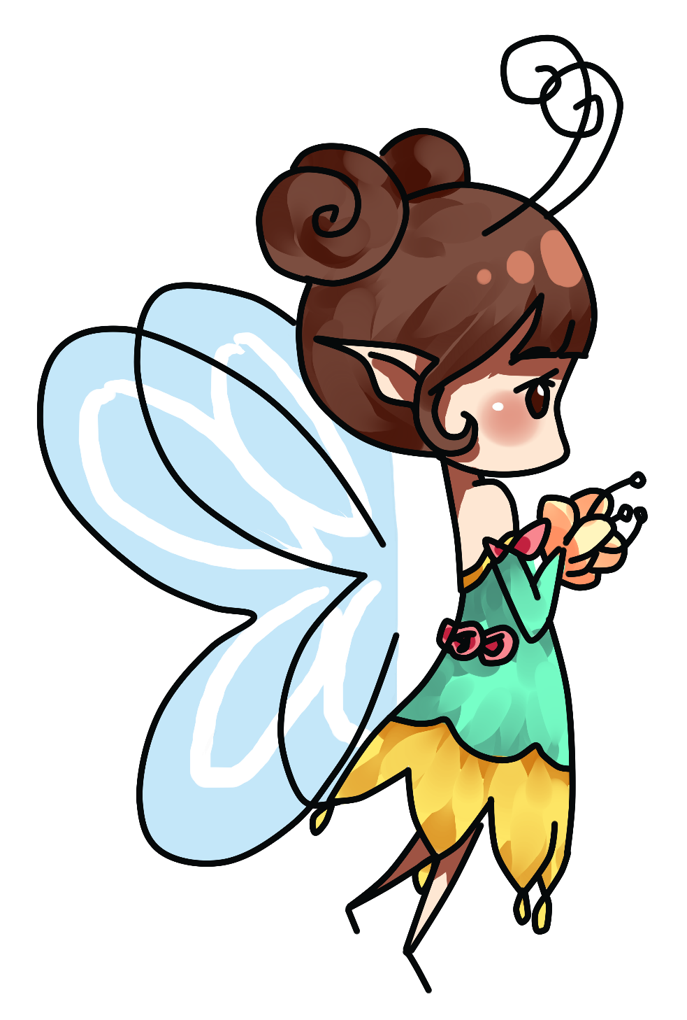
02
Luyện viết
Từ khó

Slide 6
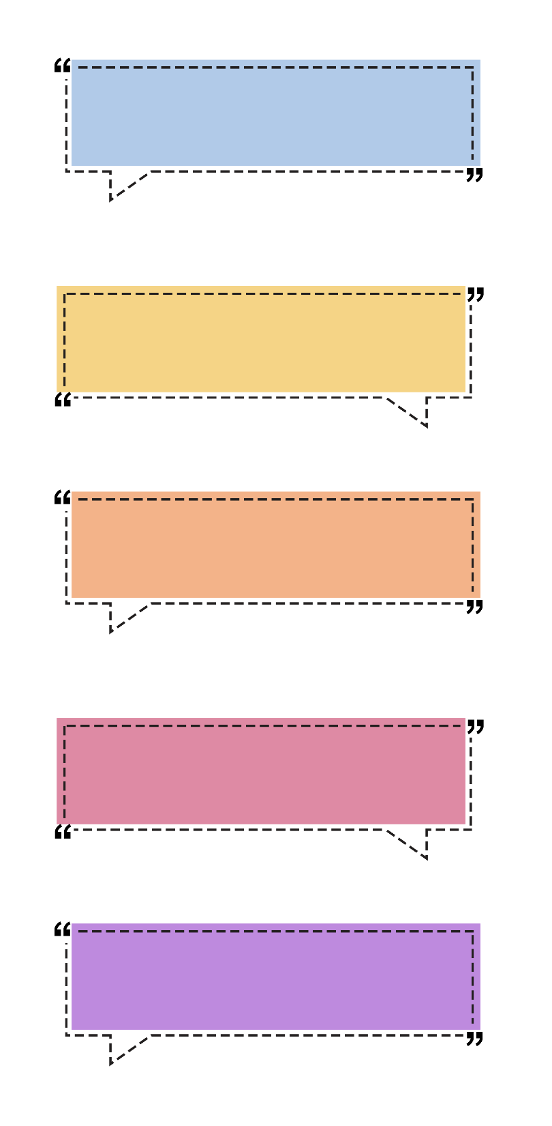
bế b…
lời …u
…ăm …óc
…ái đ…

Slide 7
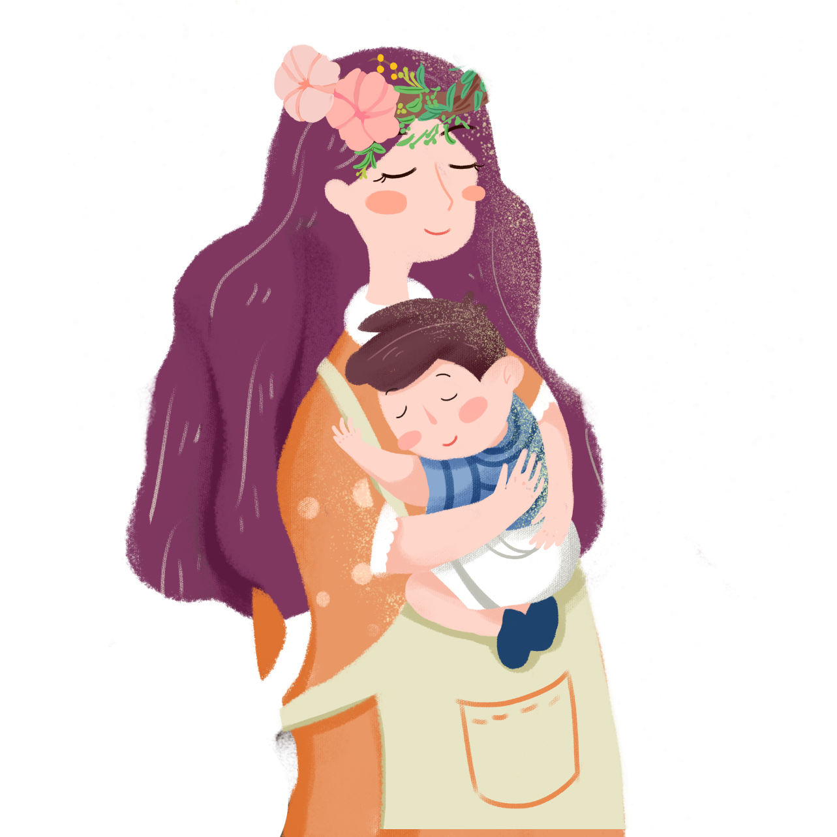
bế bồng

Slide 8

chăm sóc

Slide 9


lời ru
Hát ru Bắc Bộ
Hát ru Nam Bộ
Notes:
Bấm vào ô Hát ru Bắc Bộ, Hát ru Nam Bộ để nghe 1 đoạn hát ru

Slide 10

trái đất

Slide 11
Chuyện cổ tích về loài người
“Mắt trẻ con sáng lắm
Nhưng chưa thấy gì đâu
Mặt trời mới nhô cao
Cho trẻ con nhìn rõ.
Nhưng còn cần cho trẻ
Tình yêu và lời ru
Cho nên mẹ sinh ra
Để bế bồng chăm sóc.
Muốn cho trẻ hiểu biết
Thế là bố sinh ra
Bố bảo cho biết ngoan
Bố dạy cho biết nghĩ.
Rộng lắm là mặt bể
Dài là con đường đi
Núi thì xanh và xa
Hình tròn là trái đất.”
Đọc thuộc lại bài thơ
Xuân Quỳnh

Slide 12
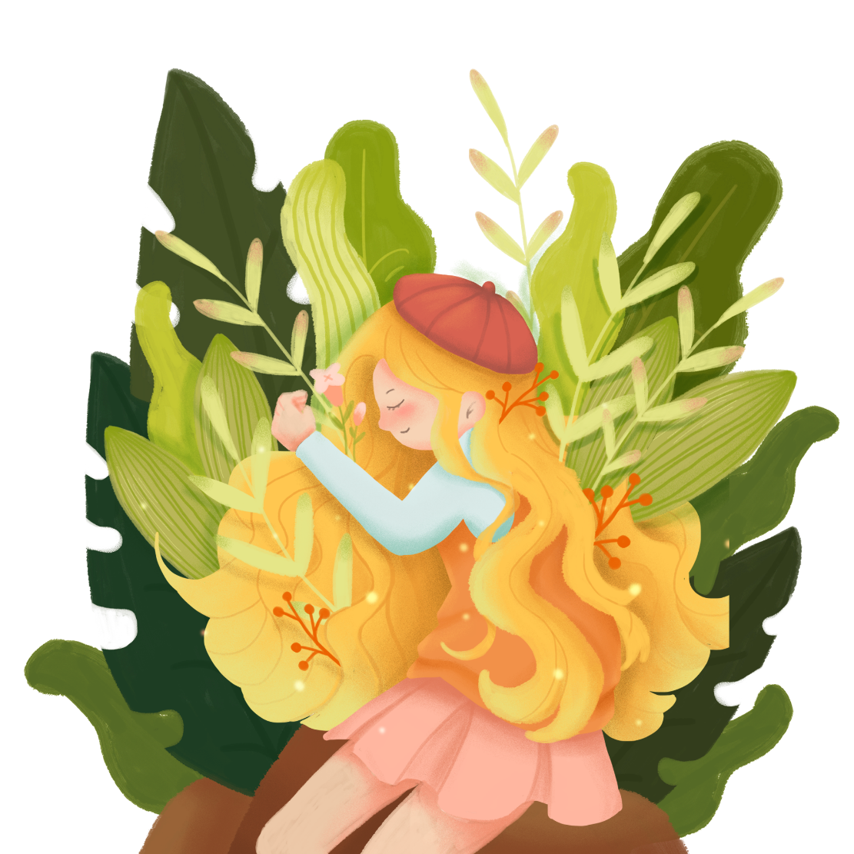
03
Chính tả
(nhớ viết)

Slide 13

04
Bài tập
Chính tả

Slide 14
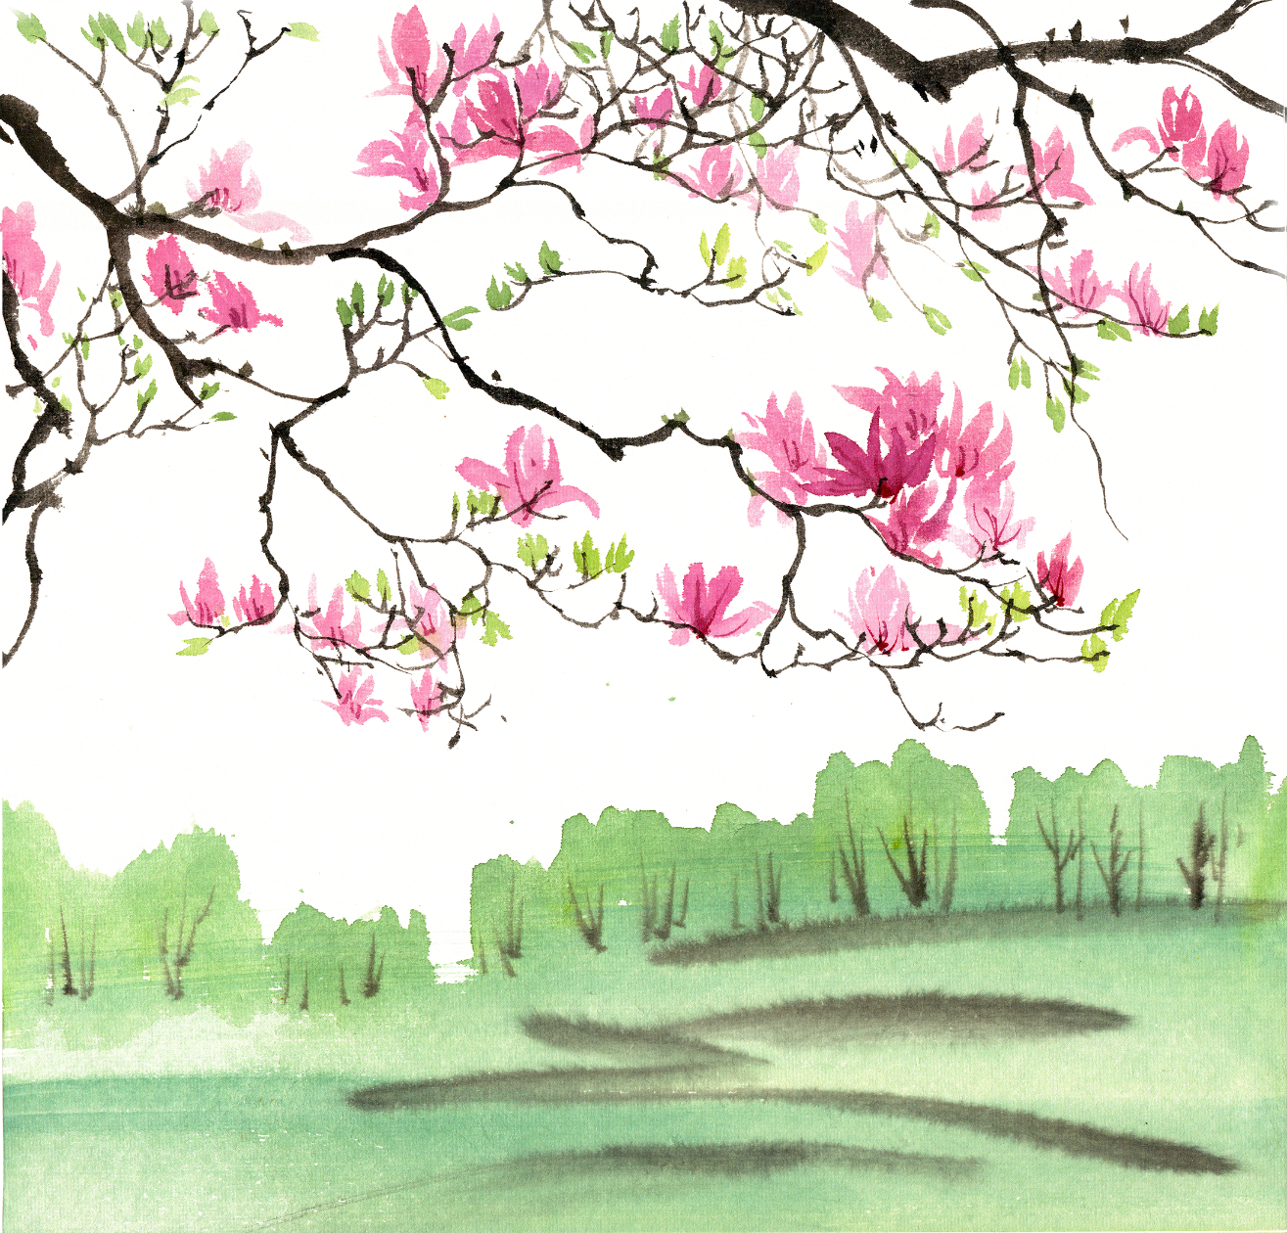

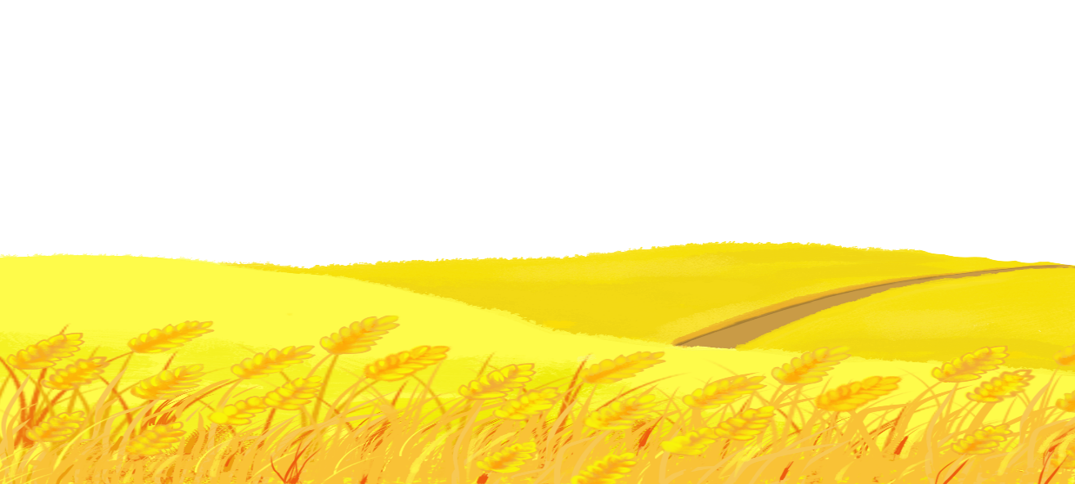
2. Điền vào chỗ trống: r, d, gi?
Mưa ...ăng trên đồng
Uốn mềm ngọn lúa
Hoa xoan theo ...ó
...ải tím mặt đường.
gi
gi
R

Slide 15
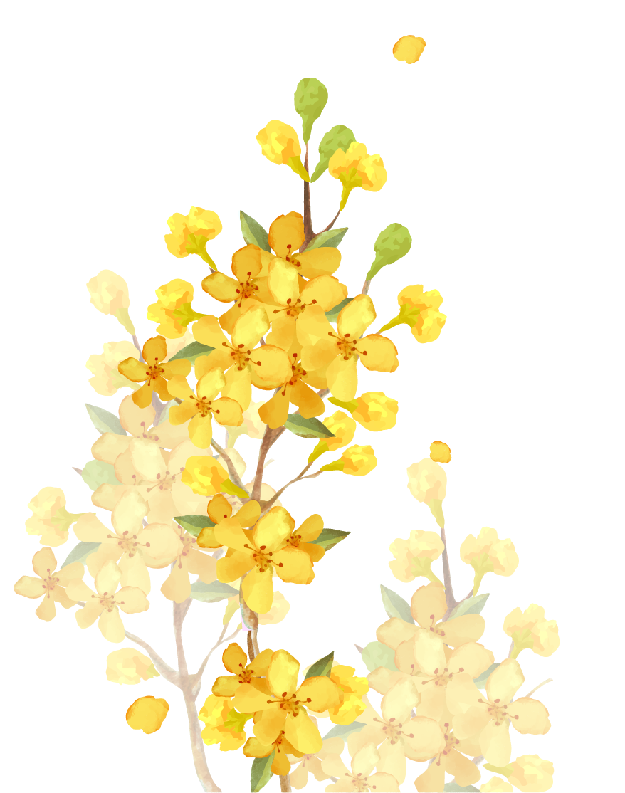
3. Chọn những tiếng thích hợp trong ngoặc đơn để hoàn chỉnh bài văn sau:
Cây mai tứ quý
Cây mai cao trên hai mét, (dáng, giáng, ráng) thanh, thân, thẳng như thân trúc. Tán tròn tự nhiên xoè rộng ở phần gốc, thu (giần, dần, rần) thành một (điễm, điểm) ở đỉnh ngọn. Gốc lớn bằng bắp tay, cành vươn đều, nhánh nào cũng (giắn, dắn, rắn) chắc.
Mai tứ quý nở bốn mùa. Cánh hoa vàng (thẫm, thẩm) xếp làm ba lớp. Năm đài hoa đỏ tía như ức gà chọi, đỏ suốt từ đời hoa sang đời kết trái. Trái kết màu chín đậm, óng ánh như những hạt cườm đính trên tầng áo lá lúc nào cũng xum xuê một màu xanh chắc bền.
Đứng bên cây ngắm hoa, xem lá, ta thầm cảm phục cái mầu nhiệm của tạo vật trong sự hào phóng và lo xa: đã có mai vàng rực (rở, rỡ) góp với muôn hoa ngày Tết, lại có mai tứ quý cần (mẫn, mẩn), thịnh vượng quanh năm
Theo Nguyễn Vũ Tiềm

Slide 16
Cây mai tứ quý
Cây mai cao trên hai mét, dáng thanh, thân, thẳng như thân trúc. Tán tròn tự nhiên xoè rộng ở phần gốc, thu dần thành một điểm ở đỉnh ngọn. Gốc lớn bằng bắp tay, cành vươn đều, nhánh nào cũng rắn chắc.
Mai tứ quý nở bốn mùa. Cánh hoa vàng thẫm xếp làm ba lớp. Năm đài hoa đỏ tía như ức gà chọi, đỏ suốt từ đời hoa sang đời kết trái. Trái kết màu chín đậm, óng ánh như những hạt cườm đính trên tầng áo lá lúc nào cũng xum xuê một màu xanh chắc bền.
Đứng bên cây ngắm hoa, xem lá, ta thầm cảm phục cái mầu nhiệm của tạo vật trong sự hào phóng và lo xa: đã có mai vàng rực rỡ góp với muôn hoa ngày Tết, lại có mai tứ quý cần mẫn, thịnh vượng quanh năm
Theo Nguyễn Vũ Tiềm

Slide 17
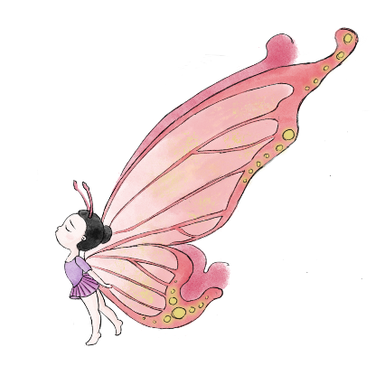

Dặn dò
Soát và sửa lỗi
Xem bài tiếp theo

Slide 18
CHÚC EM HỌC TỐT

